Slide 1
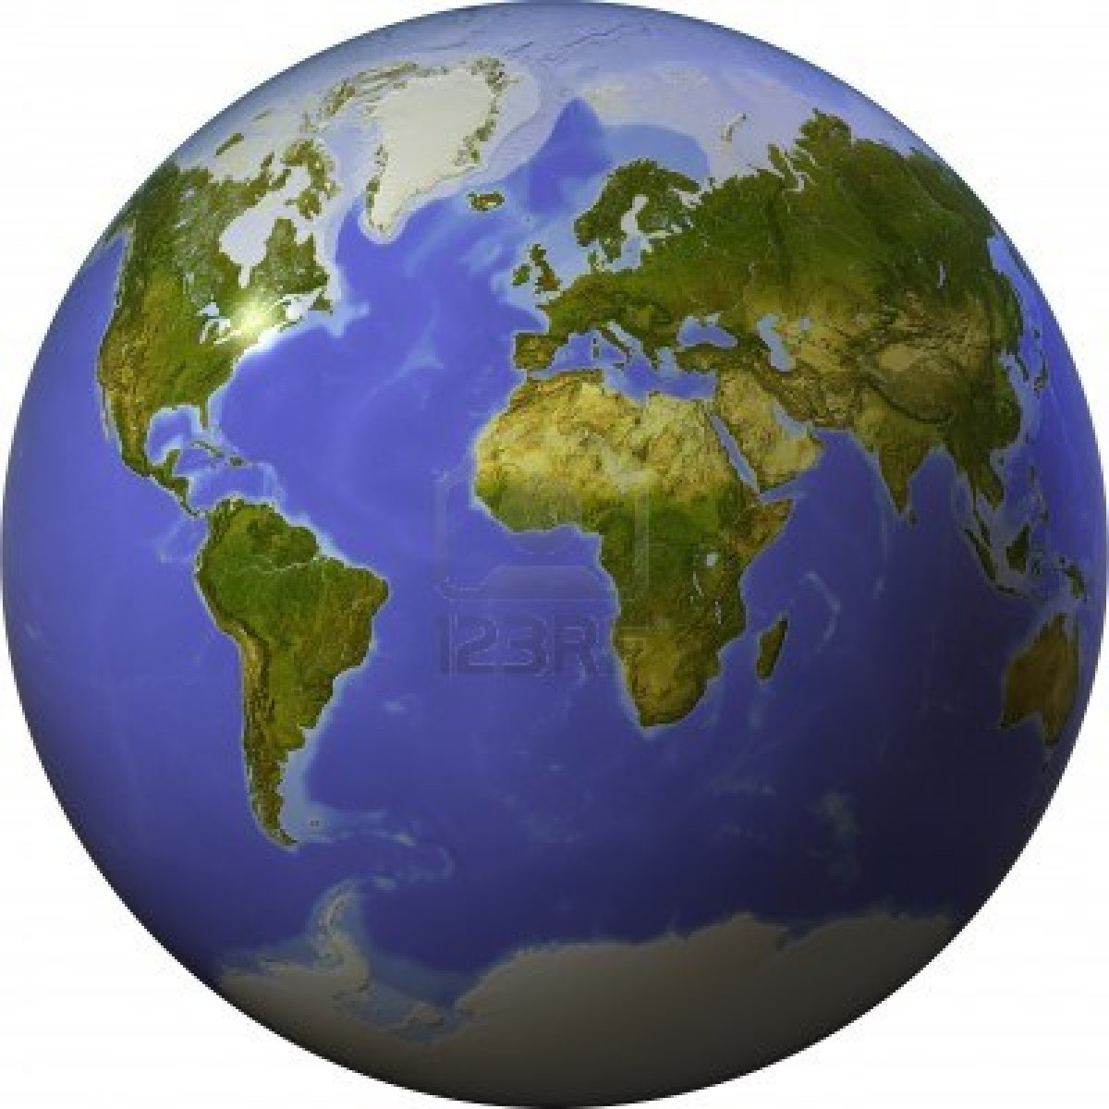
Путешествие по планете Земля

Slide 2
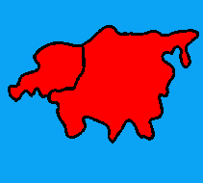
Угадай материк
Здесь горы-великаны –
Тибет, Алтай, Памир,
Карпаты и Балканы.
Их знает целый мир.
Здесь реки – Обь и Ангара,
Дон, Волга, Лена и Кура.
Лесов многообразие
В родной для нас ...
ЕВРАЗИИ

Slide 3
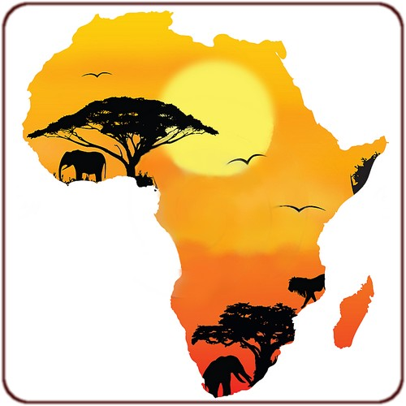
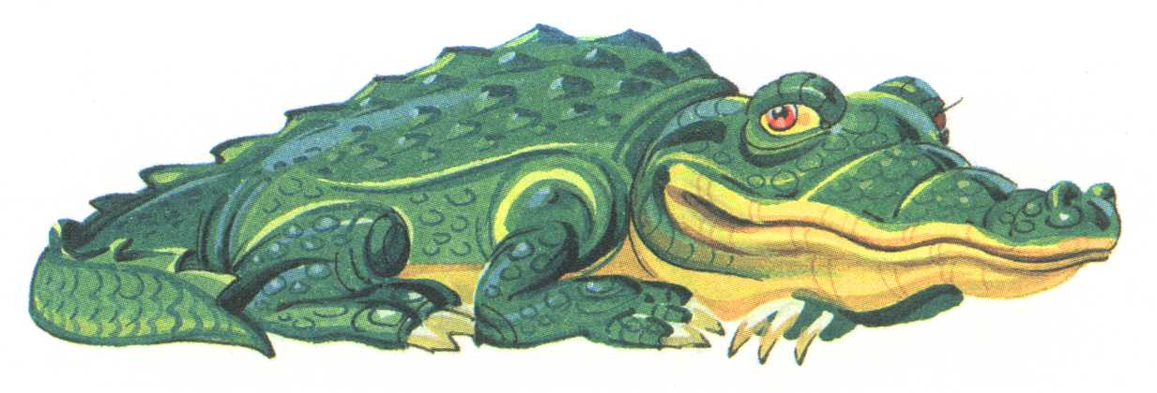
Угадай материк
Там снуют акулы, прыгают гориллы. Страшные «большие злые крокодилы Будут вас кусать, бить и обижать». Помните то место, где нельзя гулять?
АФРИКА

Slide 4
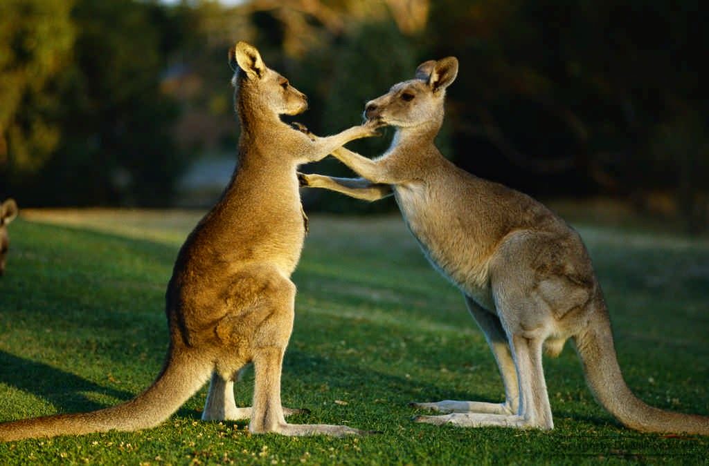
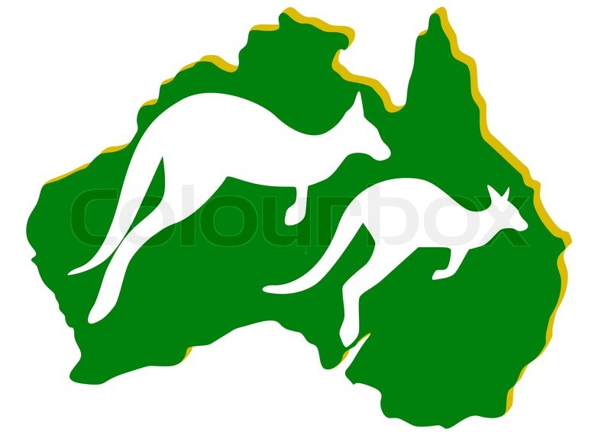
Угадай материк
Лишь в стране большой, зелёной Кенгуру живёт смышлёный. Он своих детей не бросит, Он с собой их в сумке носит.
АВСТРАЛИЯ

Slide 5
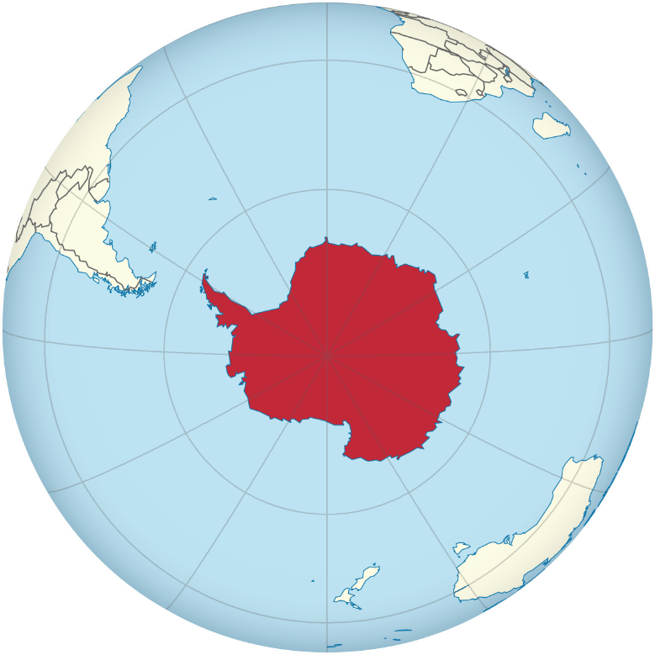
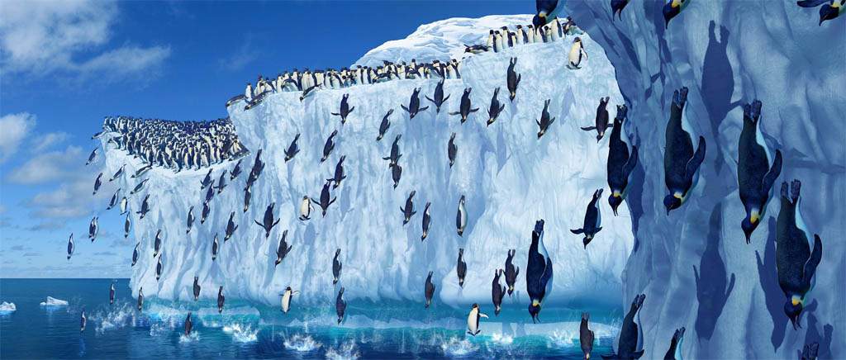
Угадай материк
Мы найдём на глобусе Два различных полюса! А у Южного найдём Материк, покрытый льдом!
АНТАРКТИДА

Slide 6
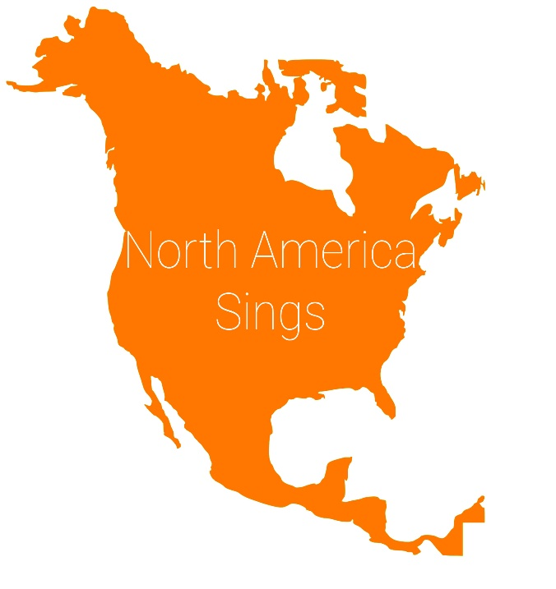
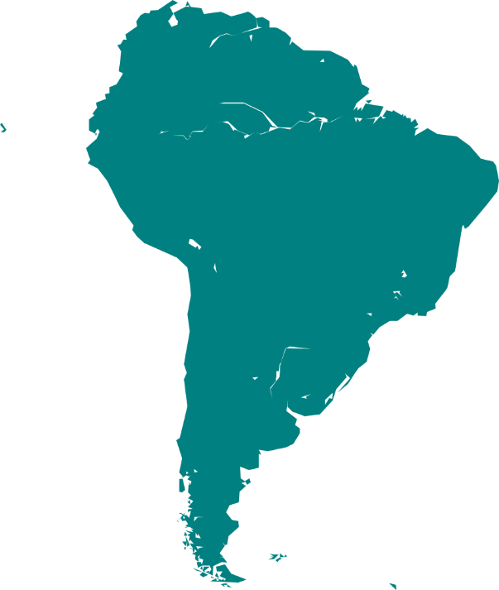
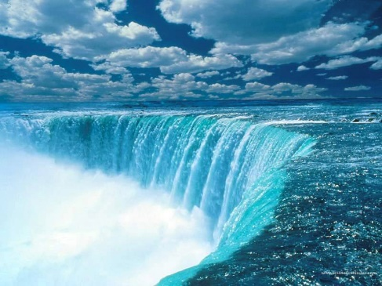
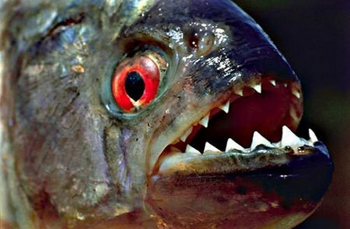
Америка
Два материка:
Северная, Южная,
Все легко пока.
Штаты, Мексика, Канада
В Северной живут,
Ураганы и торнадо
Пролетают тут.
В Южной – вот Колумбия,
Чили, здесь – Бразилия,
Аргентина, Парагвай,
Перу и Боливия.
Речки есть большие,
Помнить это нужно:
Миссисипи – в Северной,
Амазонка – в Южной.
Тянутся высокие
Горы цепью дружно:
Кордильеры – в Северной,
Горы Анды – в Южной

Slide 7
Рекорды материков
1. Самые высокие горы Земли -
2. Самое высокая горная вершина в мире -
3. Самый большой остров мира -
4. Самая многоводная река мира -
5. Самая длинная река мира -
6. Самое глубокое озеро мира –
7. Самое влажное место на Земле –
8. Самая большая и жаркая пустыня в мире –
9. Самое высокое и долго живущее дерево на Земле –
10. Самый высокий водопад в мире -
ГИМАЛАИ
ДЖОМОЛУНГМА (ЭВЕРЕСТ)
ГРЕНЛАНДИЯ
АМАЗОНКА
НИЛ с КАГЕРОЙ
БАЙКАЛ
ЧЕРАПУНДЖИ
САХАРА
СЕКВОЙЯ
АНХЕЛЬ

Slide 8
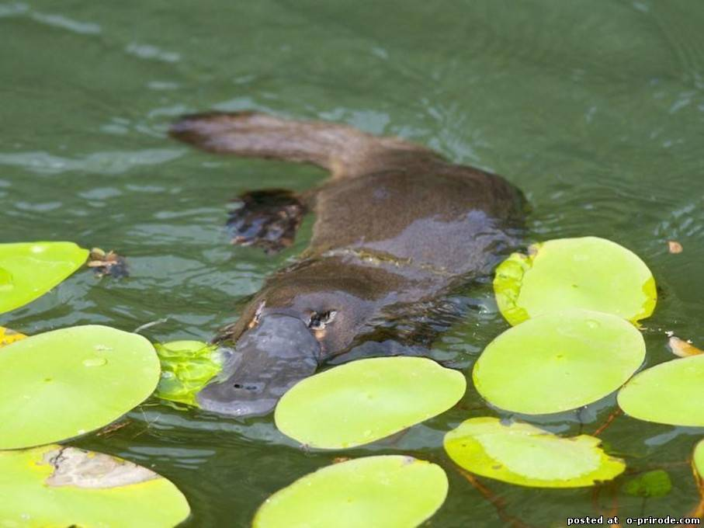
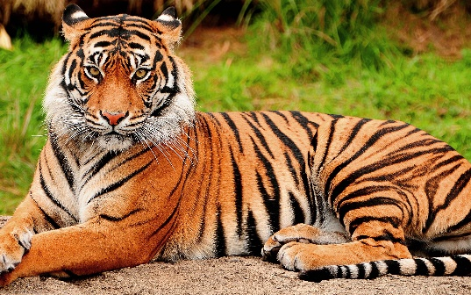
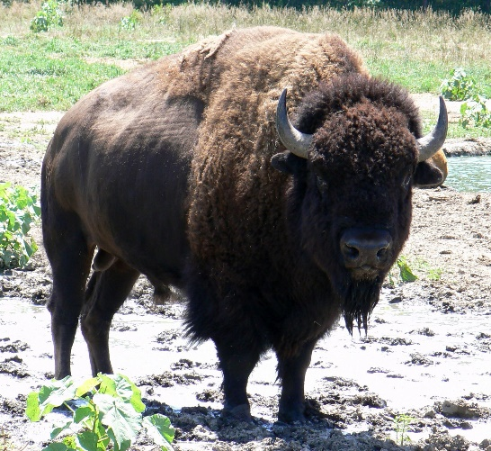
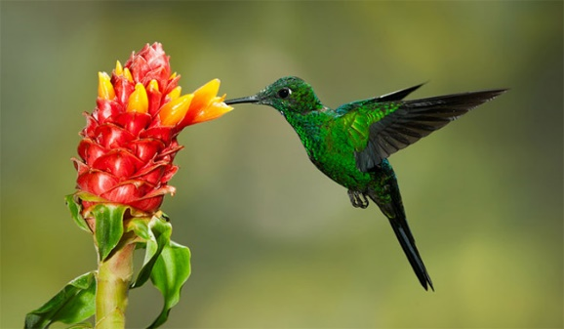
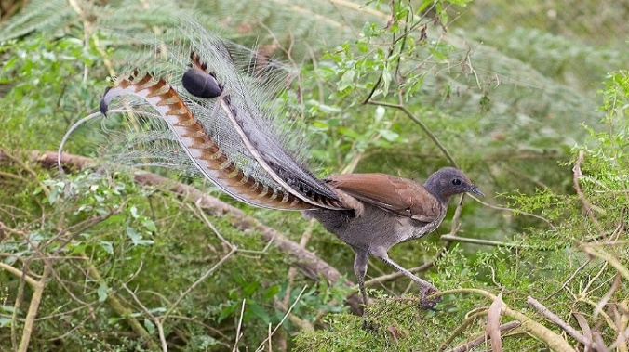
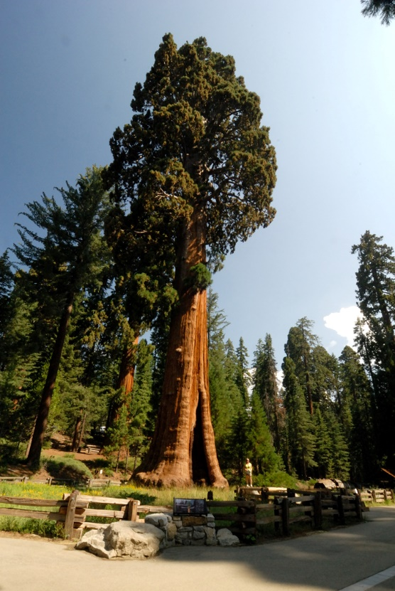
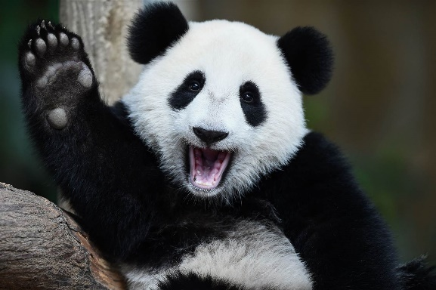
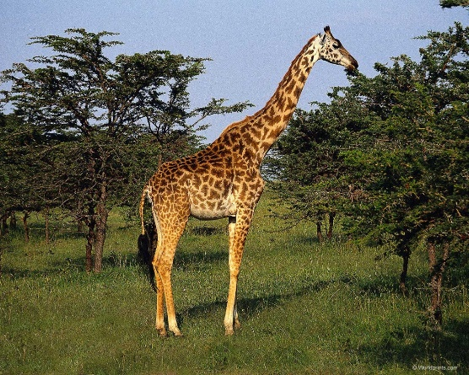
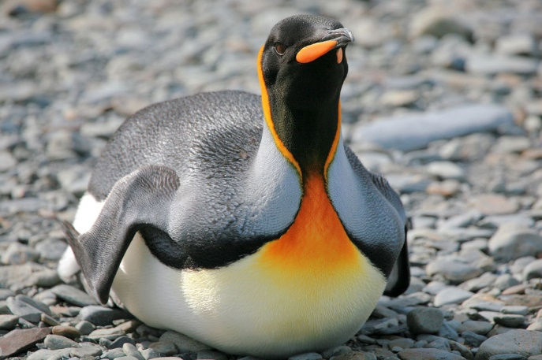
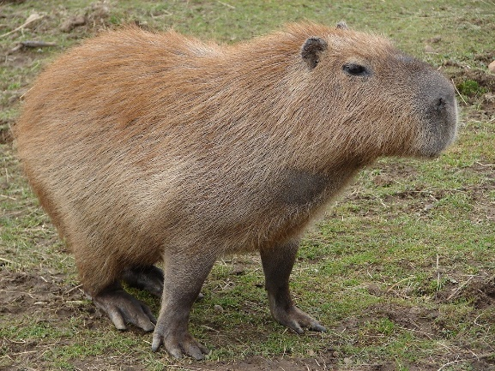
Узнай меня! Где я обитаю?
8
1
3
Тигр (Евразия)
Секвойя (С. Америка)
Овцебык (С. Америка)
Жираф (Африка)
Колибри (Ю. Америка)
Панда (Евразия)
Капибара (Ю. Америка)
Утконос (Австралия)
Лирохвост (Австралия)
Пингвин (Антарктида)
5
9
2
4
6
10
7

Slide 9
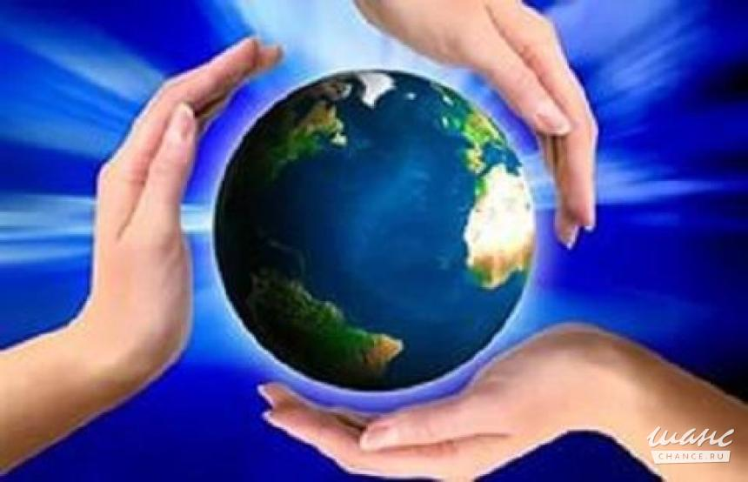
Берегите планету!!!
Смотрю на глобус– шар земной.
И вдруг вздохнул он, как живой.
И шепчут мне материки:
“Ты береги, нас, береги”.
В тревоге рощи и леса,
роса на травах, как слеза.
И тихо просят родники:
“Будь Человеком, человек.
В тебя мы верим, не солги,
ты береги нас, береги”.
Грустит глубокая река,
свои, теряя берега.
И слышу голос я реки:
“Ты береги нас, береги”.
Смотрю на глобус, шар земной,
такой прекрасный и родной.
И шепчут губы: “Не солгу,
я сберегу вас, сберегу”.

